Slide 1

Пројектни задатак: Тржиште предвиђања
Предмет: Програмирање система који раде у реалном времену
Студент:
Михаило Јаћимовић 636/2018
Наставник:
Владимир Миловановић

Slide 2
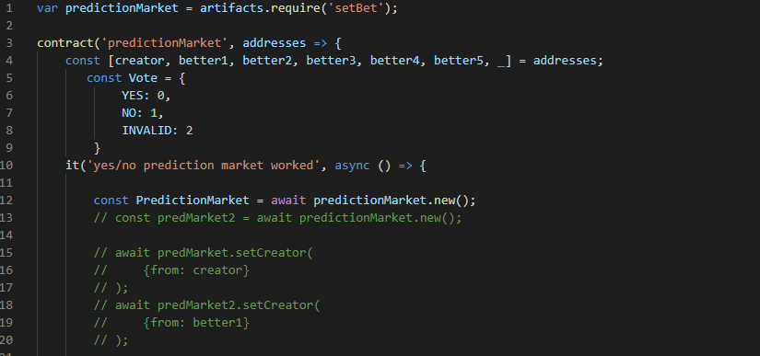
Креирање тржишта предвиђања

Slide 3
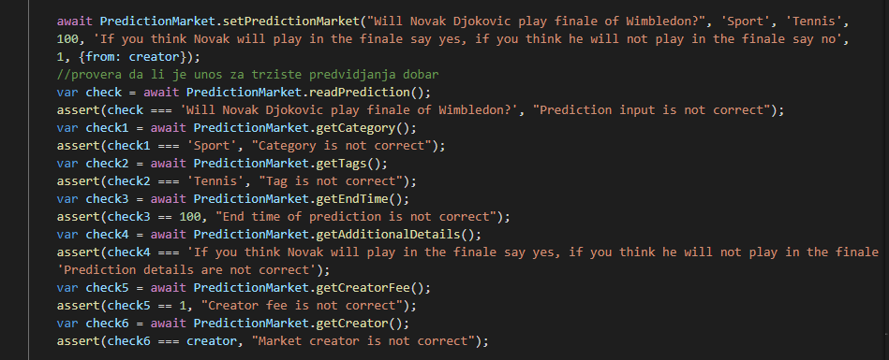
setPredictionMarket()
Подразумева додатне провере - да ли су подаци унети

Slide 4
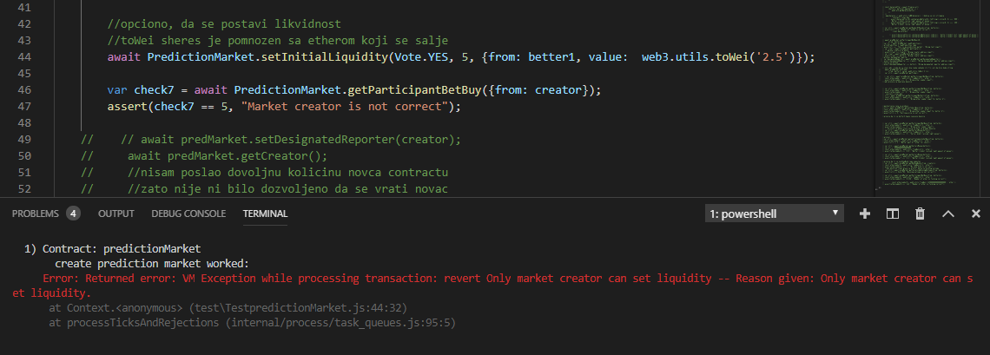
setInitialLiquidity()

Slide 5
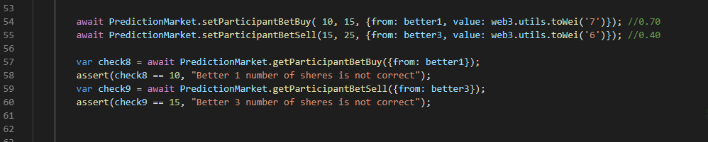
setParticipantBetBuy() и setParticipantBetSell()

Slide 6
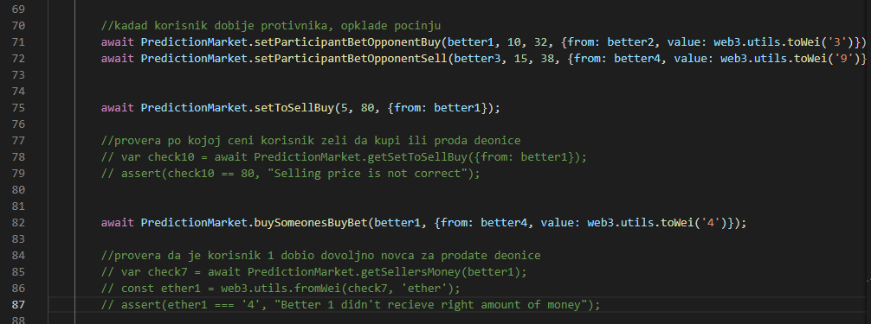
setParticipantBetOpponentBuy(), setParticipantBetOpponentSell(), setToSellBuy(), buySomeonesBuyBet()

Slide 7
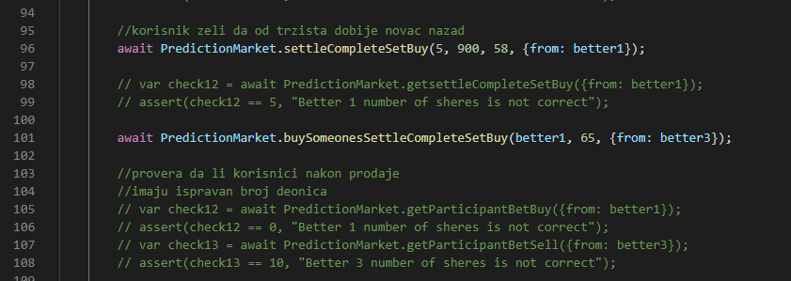
settleCompleteSetBuy() и buySomeonesSettleCompleteSetBuy()

Slide 8
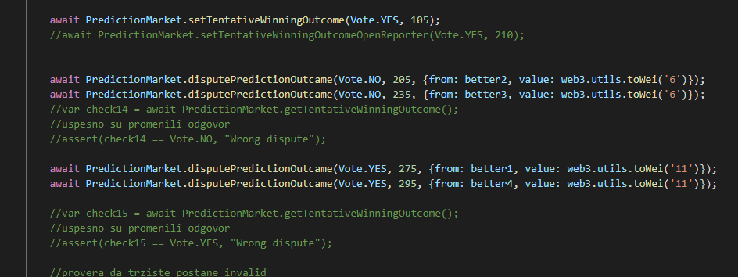
setTentativeWinningOutcome() и disputePredictionOutcome()

Slide 9
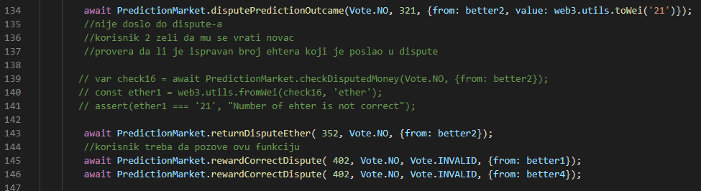
returnDisputeEhter() и rewardCorrectDispute()

Slide 10
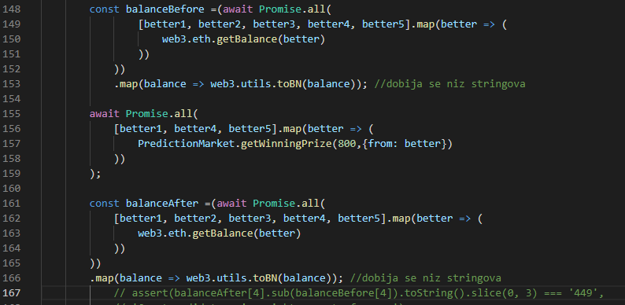
getWinningPrize()

Slide 11
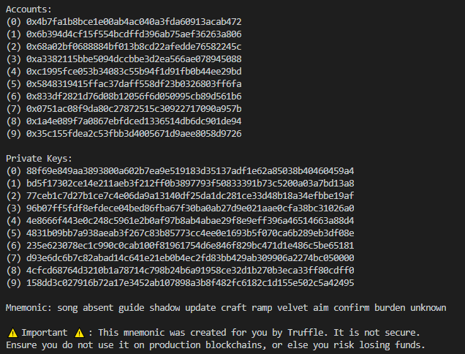
Креирање 10 нових налога

Slide 12
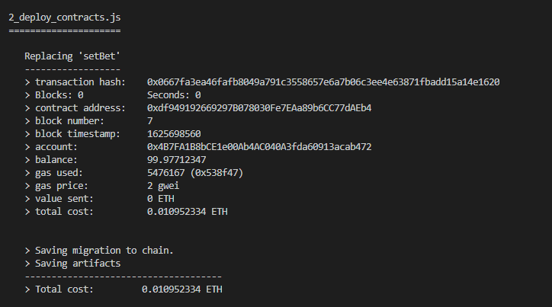
Повезивање паметног уговора на направљену мрежу

Slide 13
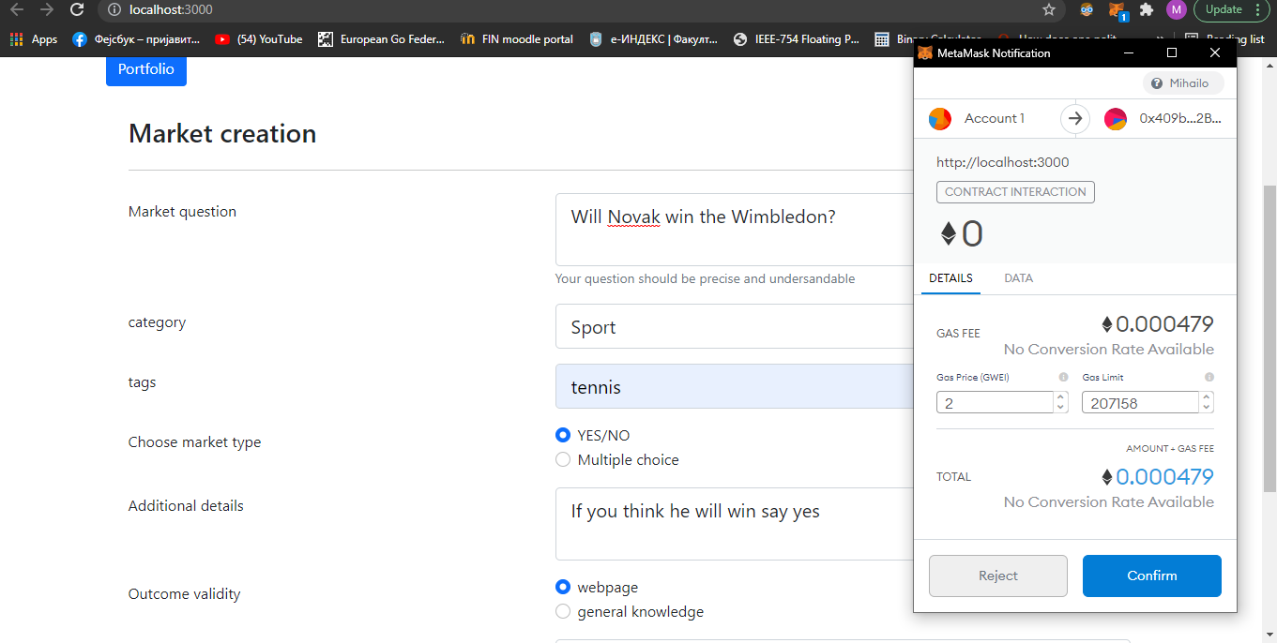
Приказ прављења новог тржишта

Slide 14
Хвала на пажњи!
Предмет: Програмирање системa који раде у реалном времену
Пројектни задатак: Тржиште предвиђања
Студент:
Михаило Јаћимовић 636/2018
Наставник:
Владимир Миловановић

